Slide 1
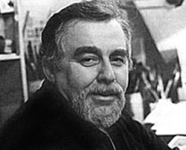
Каминский Леонид Давидович (1931 - 2005)

Slide 2
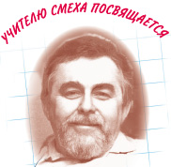
Он был учителем смеха
Леонид Каминский, художник, писатель, задушевный друг детворы, человек, обладавший огромным зарядом творческого оптимизма.
Десятки тысяч юных петербуржцев знали Леонида Каминского как единственного в своем роде Учителя смеха. В этой роли он более полутора десятилетий выходил на сцену театра «Эксперимент» в своем спектакле «Урок смеха», о котором узнали далеко за пределами нашего города. Человек, лишенный чувства юмора, представляет социальную опасность, считал Леонид Давидович.

Slide 3
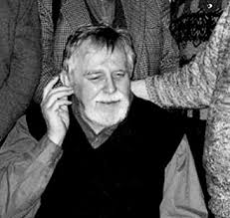
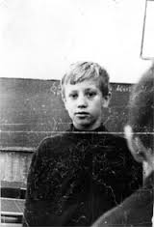
Развить в ребенке самоиронию, умение откликнуться на шутку – важная государственная задача, если мы заинтересованы формировать общество оптимистов. В этом деле и нашел свое призвание Учитель смеха, который и сам, общаясь с юными, многие годы сохранял душевную молодость и удивительное детское озорство. Из общения с детьми он черпал замыслы новых книг. Самая знаменитая из них – «Урок смеха».

Slide 4
Учитель смеха был собирателем и популяризатором школьного фольклора. В течение четверти века до последних дней жизни он вел отдел «Веселый звонок» в детском журнале «Костер», был постоянным автором «Веселых картинок», «Мурзилки» и других изданий для детворы. Его стихи входят в школьную хрестоматию по литературе. В 1998 году петербуржец стал дипломантом международной премии «Золотой Остап» в номинации «Юмор для детей».

Slide 5
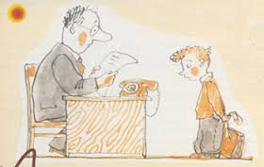
Леонид Каминский был единственным в Петербурге членом четырех творческих союзов – художников, писателей, театральных деятелей и журналистов. В 1950 – 90-е годы он входил в коллектив сатирического объединения художников и поэтов «Боевой карандаш», вел отдел юмора «Слон» в журнале «Аврора».
Он скоропостижно скончался 23 ноября 2005 года на 75-м году жизни, накануне своей очередной встречи со школьниками.

Slide 6
ЧИТАЙТЕ ПРОИЗВЕДЕНИЯ
Л.Д. КАМИНСКОГО!

